Slide 1
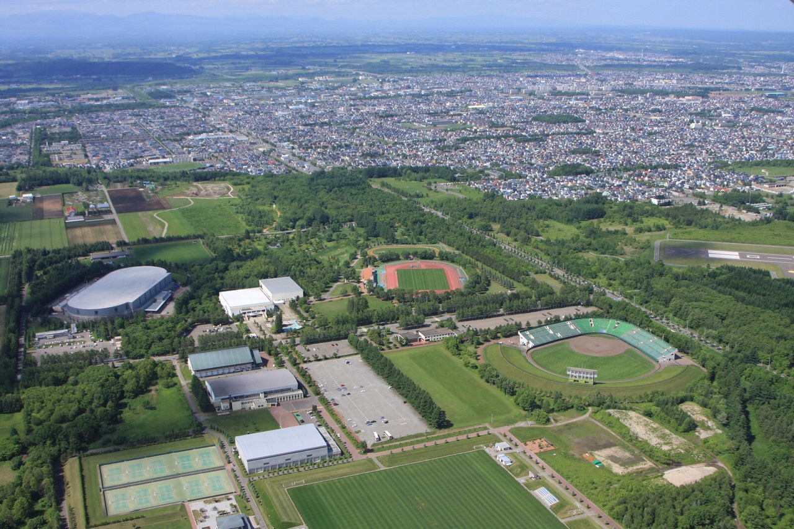
性感染症･エイズの現状
～十勝管内の状況と予防策について考える～
十勝思春期保健地域教育プログラム
Notes:
【ポイント】
◯ 全国的に学ぶ性感染症・エイズを十勝の現状を知りながら身近な問題として学ぶ（導入）
先に授業を行っている感染症のひとつとして、性感染症がある。
他の感染症よりも性に関わるので、恥ずかしいという感情があり検査や治療はためらいがちに
また、一般の感染症と違い自分は感染しないと思っている人もいるかも
今そういう心配がないと考えている人も、
この先10年、もっと先の自分を含めて聞いてもらえるとよい。
教科書では、全国の話しだが、今日は十勝の話をします。

Slide 2
エイズについて
Notes:
次にエイズについて話していきます。

Slide 3
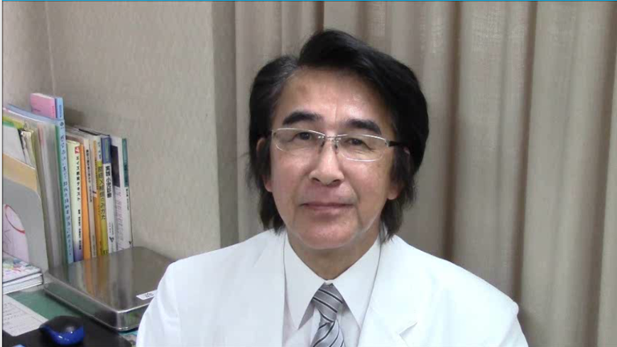
保健所長による動画（2分56秒）
内容 エイズについて
本スライドでは最初の画像のみです
Notes:
【ポイント】
◯ エイズについて、帯広保健所長から説明をうけます。
再生時間：２分５６秒

Slide 4
【エイズとは？】
Acquired Immune Deficiency Syndrome
後天性免疫不全症候群
・1981年、アメリカで最初に患者が発見されて以来、
世界中に広がる
・HIV（ヒト免疫不全ウイルス）を病原体とする感染症
・HIVが人間の免疫機能を低下させる
【エイズの特徴】
・潜伏期間が長い 感染から発病まで10年以上の場合も
・潜伏期間は，大多数の人は無症状
感染に気付かずに広めてしまうことも
・現在もウイルスを排除する治療法はない
→ しかし、ウイルスが増えるのをおさえることは可能
エイズの発病を遅らせることができるようになった
Notes:
【ポイント】
◯ エイズは、HIVに感染し免疫が破壊されることで様々な重大な病気を発病する
潜伏期間が長く、無症状なので、自分が知らないうちに発病して分かることもある。
（10年以上も前のエピソードが原因になること＝今の無防備な性行為が10年後の自分の健康問題になる）
エイズは、1981年にアメリカで最初のエイズ患者が報告されて、いまや世界中に広がっている。
（流行が深刻な地域では、人口減少や平均余命の短縮、誇示の増加など、
国の存続を左右しかねない状態となっており、世界的に大きな問題となっている。）
エイズは、HIV（ヒト免疫不全ウイルス）を病原体とする感染症。

Slide 5
HIV感染から発病まで
主な感染経路
① 血液感染
② 母子感染
③ 性行為による感染
ＨＩＶ感染
潜伏期間
（免疫機能が破壊されていく）
・感染してから発病まで
10年以上かかること
もある
・免疫があれば、かから
ない重篤な病気を発症
エイズの発病
（普段かからない重大な病気を発病）
Notes:
【ポイント】
◯ 発病までの流れと、主な感染源は性行為による感染であること
HIV感染が心配される性行為があれば、自覚症状がないので自分から検査を受け確認が必要
主な感染経路は血液感染、母子感染、性行為による感染。
感染してからエイズを発病するまでの潜伏期間が長く、
潜伏期間では私たちの体にある、細菌やウイルスなどの異物が侵入してきたときに、これを認識して、対抗して体を守る
「免疫」のしくみを破壊していく。
病気の抵抗力を落としていろいろな病気を発病するAIDSという病気の発病
本来なら自分の力で抑えられることのできる病気が、重篤化し、亡くなってしまう。
治療は、HIVに感染している期間にエイズを発病させない治療を受けることになる
（発病を遅らせる治療は、進んできているが、現時点で薬代は一日6,500円ほどかかり、
診察代や処方料を入れると一月21万円×寿命が来るまで数10年以上
ただし、保健診療が利き、高額医療の公的補助などがあるので、必要以上にお金の心配しなくて良い）
なので、HIVに感染したかどうかを症状がなくても、可能性のある性行為をした時は、
検査を受けて感染を確認し、早く治療を受けることがエイズの発病を防ぐために重要。

Slide 6
感染者数・患者数（ 人 ）
グラフは、各年で新たに報告された数。ＨＩＶ感染者を年齢別にみると、最
近では20歳代や30歳代といった若年層の占める割合が高くなっている。
Notes:
【ポイント】
◯ 教科書P3７ 図２の確認
（軽くさわる程度にし、教科書見ておくようにでも良いこととして可）
日本全体の新たにＨＩＶに感染していることがわかった人，新たにエイズと診断された人の年間の数を示したもの。
日本は先進国のなかで唯一，年間の新規エイズ患者数が増加傾向にある国で、
年間の新規ＨＩＶ感染者数，エイズ患者数は，グラフのように増加傾向にある。
20～29歳の若者の新規感染者が多いことがわかります。
エイズ患者も20～29歳にみられている。
10代に感染の危険のある性行為があって、無症状なので「知らないまま」進学したり、就職したり、結婚して
さぁこれから！というときにエイズを発病することになる。
どうですか？そんなこと考えた事あるかな？（今この何年間かの性行為が将来の自分に影響すること）
みなさんのような若い人が，ＨＩＶの感染、性感染症を防ぐ方法を知っておくことが大事なのです。

Slide 7
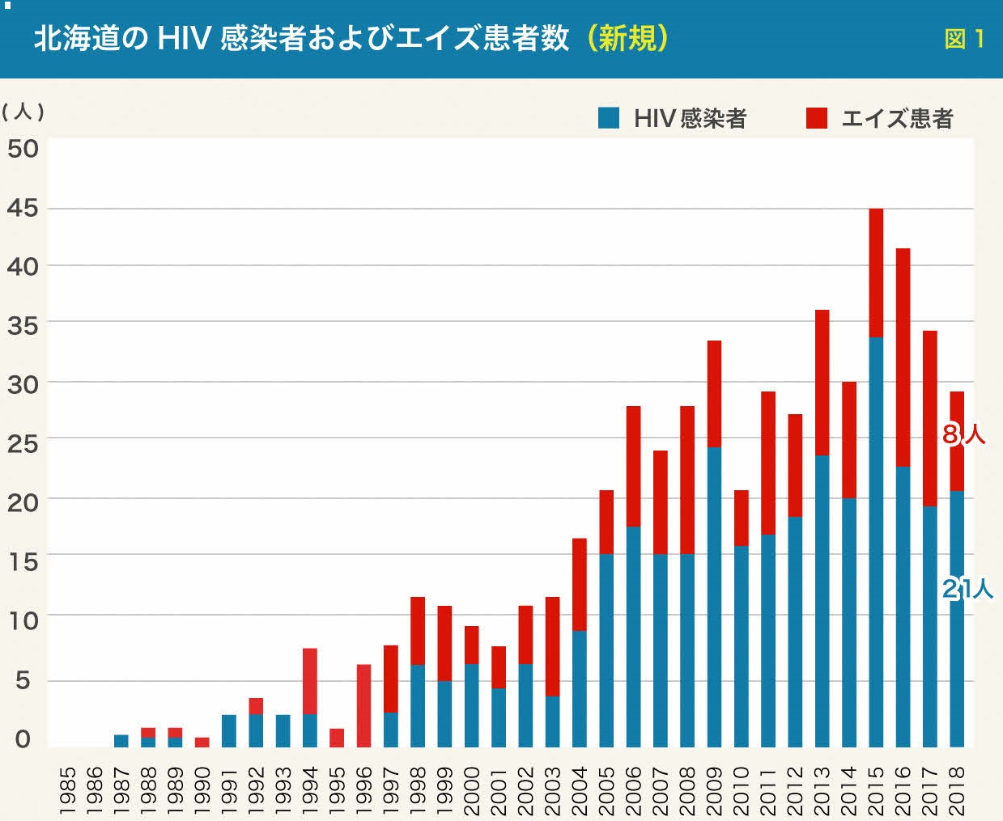
毎年新たなHIV感染者とエイズ患者の登録があり、
その数は年々増加している
Notes:
【ポイント】
◯ 北海道でその年に初めてHIV感染やエイズが分かった人
検査を受けたとき、既にエイズを発病していた人は既に発病を遅らせる治療にはならない
教科書のグラフは日本の話しで、あまり身近に感じないかも。
でも、私たちの暮らす北海道でも同じだし、性感染症が十勝には全国よりも多いのだから
その危機的状況は深刻です。
保健所長の講義にあったｸﾞﾗﾌで北海道の数をみても、年々増加してます。
21人は検査を受けてHIV感染が分かった人
8人は検査を受けたときには、既に潜伏期間を超えてエイズを発症していた人。

Slide 8
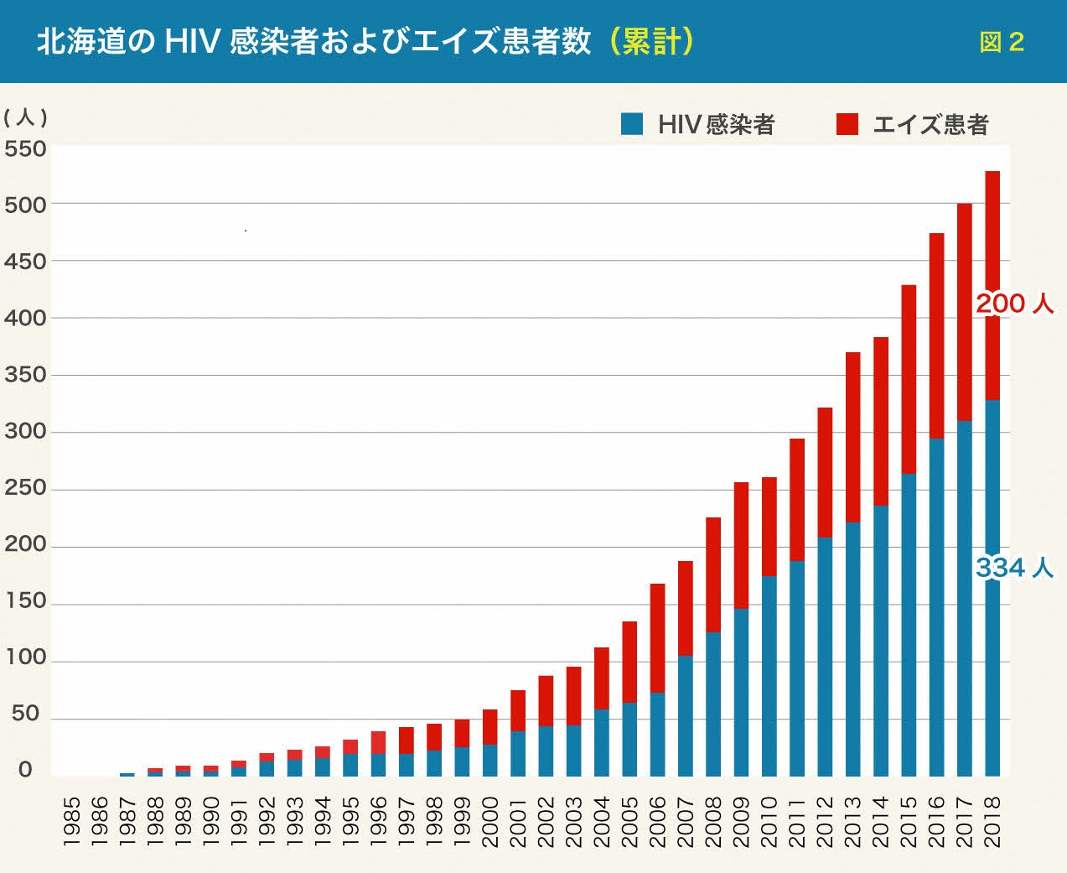
HIV感染者も、エイズ患者も
増加している
Notes:
【ポイント】
◯ 北海道内のHIV感染者とエイズ患者は増え続けている
エイズは現在治せないので、感染者も患者も減ることはない。
新らしく感染した人がそのまま治療を続けるので、HIV感染者や既にエイズを発病した人は
大きく右肩上がりに増えている傾斜になっていきます。

